Slide 1
السلام عليكم ورحمة الله وبركاتة
اهلا وسهلا

Slide 2
تعريف المعلم
قاضي محمد العمران
المعلم المساعد العرب:المدرسة الداخل خارول
كشنو فور –برورا-كوميلا
E-MAIL :kaziimrancomilla@gmail.com
MOBIL PHONE:01812731302

Slide 3
تعريف الدرس
الجماعة: الصف العاشر من الداخل
المادة:اللغة العربية الأتصالية
الجزء: الحوار
التاريخ:2019\09 \07
الوقت:
خمسون دفيفة

Slide 4
المناظر التالية؟

Slide 5
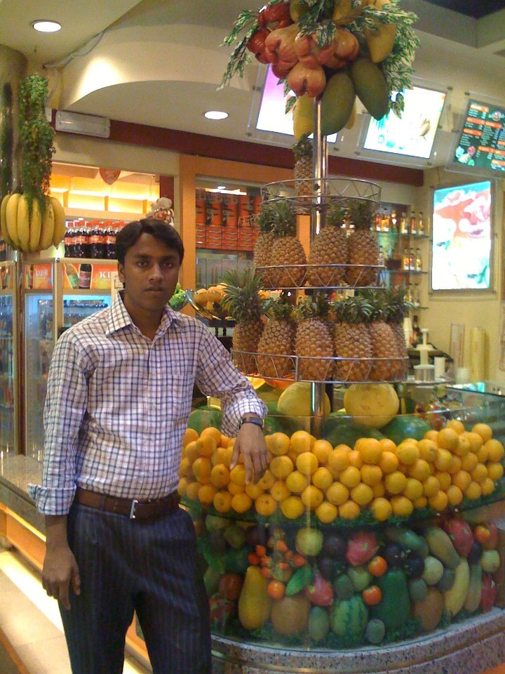
ثمر الدكان

Slide 7
درس اليوم
الحوار بين البائع والطالب عن (البيع والشراء)
(الواحدة الخامسة-الدرس الثاني- الصفحة-88

Slide 8
نتيجة التعليم
يعلم الطلاب بعد اختتام هذا الدرس
يقدر الطلاب ان يكتبوا الحوار
يمكن الطلاب مهارة الكلام مهارة الكاتبة مهارة الاستماع مهارة القراء
تدريب الحوار

Slide 9
درس الحوار
البائع :السلام عليكم ورحمة الله وبركاتة
الطالب :وعليكم السلام ورحمة الله وبركاتة
البائع:كيف حالك ؟
الطالب:بخير الحمد لله
البائع :اهلا وسهلا
الطالب: أريدمعجما من فضلك
البائع :اي معجم تريد؟
الطالب: أريد معجم العربي

Slide 10
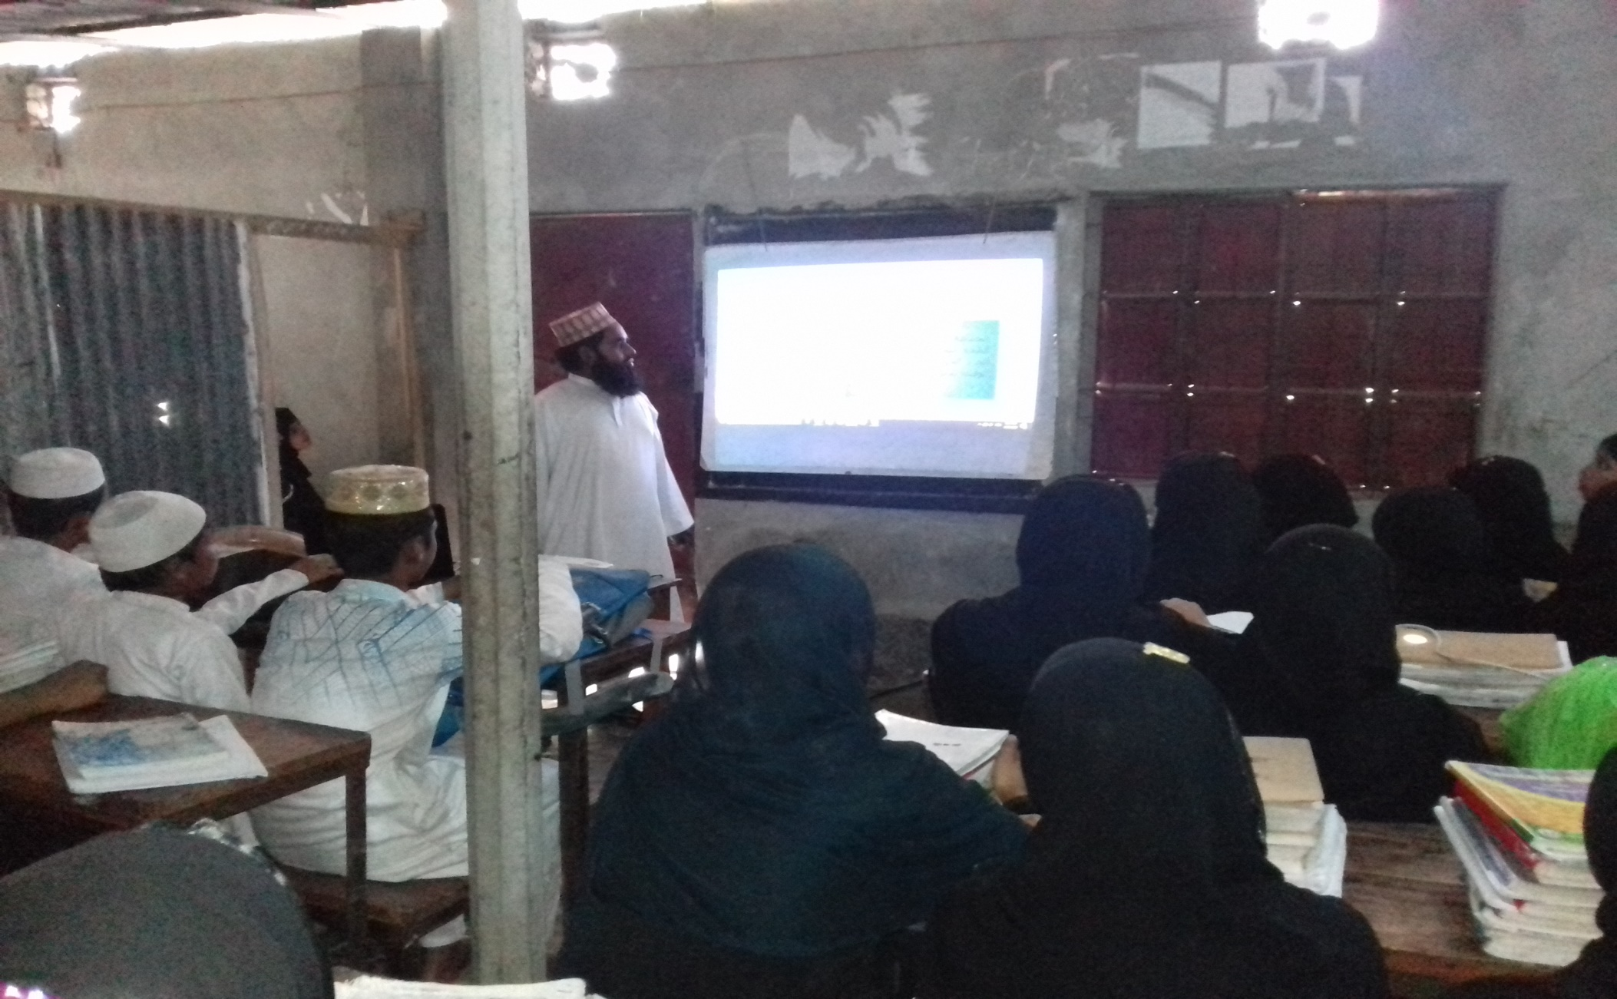
تقدير
العمل نفسي

Slide 11
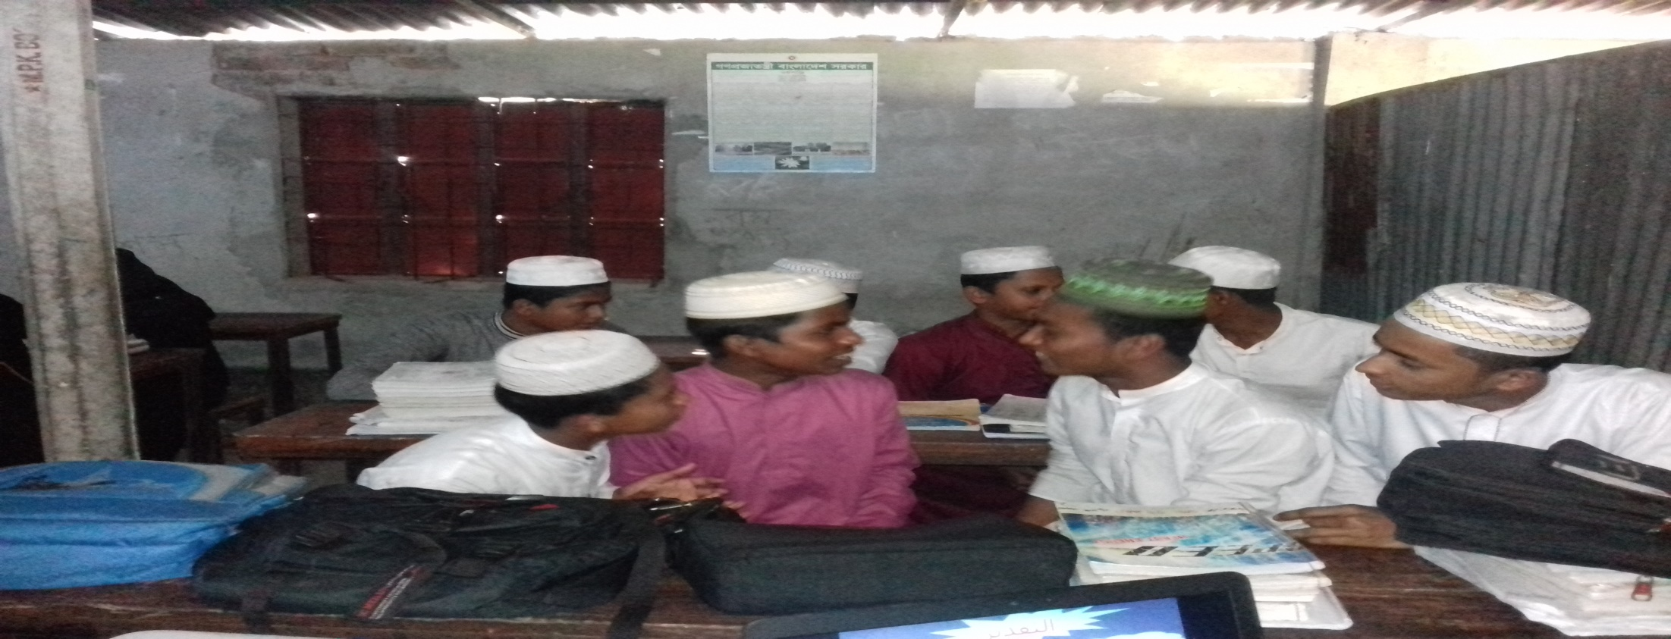
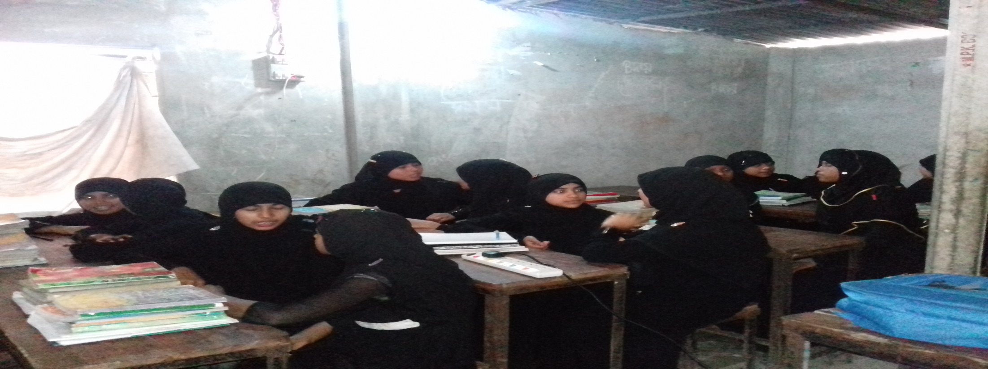
العمل الزواجي
اشرعوا تدريب الحوار جيدا

Slide 12
الواجب المنزلي
احفظوا الحواراقل ست جمل

Slide 13
شكرا

Slide 14
شكرا
الله حافظ

